Slide 1

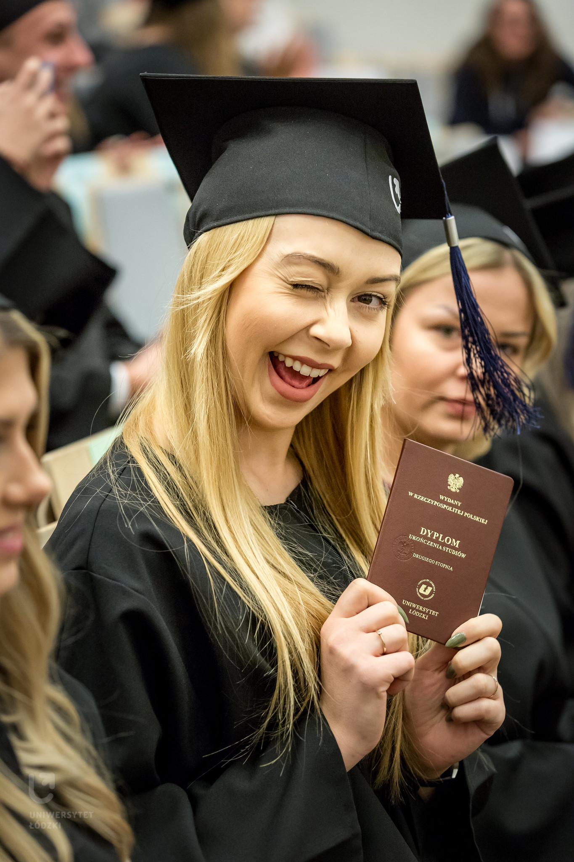

Egzaminy dyplomowe
krok po kroku

Slide 2



Instrukcja
dla kierujących pracą

Slide 3

Instrukcja dla promotorów
Tytuł pracy (USOS/APD)
Pracownik dziekanatu wprowadza zatwierdzony przez Radę Instytutu/Katedry temat pracy do USOS/APD.
W przypadku nieznaczącej zmiany tytułu pracy promotor zgłasza zmianę pracownikowi dziekanatu drogą mailową.
Po wgraniu pracy przez studenta (krok 3 w APD):
Kierujący pracą sprawdza stronę tytułową pracy:
nazwę uczelni
kierunek studiów
imię i nazwisko studenta
tytuł pracy
imię i nazwisko kierującego pracą
Linki do szczegółowej instrukcji procedowania pracy w APD:
https://apd.uni.lodz.pl/static/usos/docs/InstrukcjaAPDPromotorwer8Luty2022.pdf
https://apd.uni.lodz.pl/static/usos/docs/InstrukcjaAPDRecenzentwer7-uty2022.pdf
11

Slide 4
Instrukcja dla promotorów
Należy również zweryfikować, czy w APD został wgrany plik z wypełnionym i podpisanym oświadczeniem
o wyrażeniu/niewyrażeniu zgody na udostępnienie pracy (załącznik nr 2)
Jeżeli pojawią się błędy, praca powinna zostać cofnięta przez kierującego pracą w APD do kroku 1
Sprawdzenie pracy w JSA i akceptacja pracy w APD
Kierujący pracą w zakładce „Antyplagiat” zatwierdza oświadczenie, że praca została przygotowana pod jego kierunkiem
i spełnia warunki do przedstawienia w postępowaniu o nadanie tytułu zawodowego
Data zatwierdzenia oświadczenia w APD jest tożsama z przyjęciem pracy przez kierującego pracą.
Dopiero po akceptacji pracy w APD kierujący pracą powinien wstawić ocenę z seminarium do systemu USOS
Od tej daty biegnie 30-dniowy termin na obronę pracy!!!
Student nie składa wydrukowanej pracy w dziekanacie
11

Slide 5
Instrukcja dla promotorów
Termin i forma obrony
Proszę zgłosić pracownikowi właściwego dziekanatu datę egzaminu (na dwa tygodnie przed jego terminem) za pośrednictwem poczty elektronicznej
W zgłoszeniu proszę przekazać dane pozwalające na wygenerowanie protokołu egzaminu:
  skład komisji
  data egzaminu
  imię i nazwisko studenta oraz numer albumu
Recenzje
Kierujący pracą i recenzent powinni wgrać recenzje najpóźniej na 3 dni przed obroną. Kierujący pracą oraz recenzent wgrywają do systemu APD podpisaną recenzję pracy dyplomowej
Protokół
Przewodniczący Komisji wypełnia podczas obrony elektroniczny protokół z egzaminu dyplomowego udostępniony w APD. Podpisy elektroniczne członków komisji zastąpione są uwierzytelnionym logowaniem do systemu APD. https://apd.uni.lodz.pl/static/usos/docs/Instrukcja-APD-Protok%C3%B3%C5%82-egzaminacyjny-maj-2022.pdf
11

Slide 6
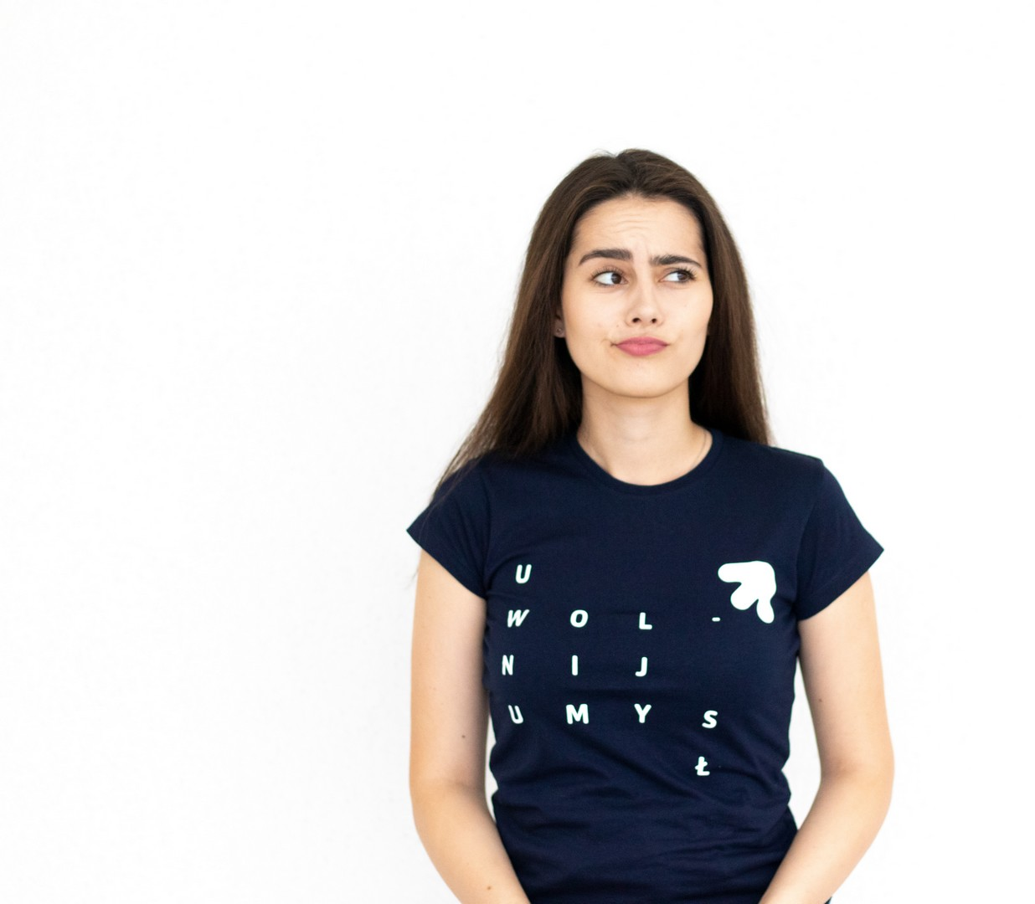
Instrukcja
dla studentów

Slide 7
Instrukcja dla studentów
Weryfikacja poprawności tytułu pracy w APD (krok 1)
Po uzyskaniu wszystkich ocen w Usosie (za wyjątkiem oceny z seminarium) BOS (Dziekanat) udostępnia studentowi możliwość wprowadzenia do APD:
  tytuł pracy dyplomowej w języku polskim (jeżeli była ona przygotowana w innym języku niż polski)
  tytuł pracy dyplomowej w języku angielskim (jeżeli była ona przygotowana w innym języku niż angielski)
  streszczenie pracy w języku polskim i języku angielskim oraz w języku oryginału (jeżeli język oryginału jest inny niż język polski lub język angielski)
  słowa kluczowe w języku polskim i języku angielskim oraz w języku oryginału (jeżeli język oryginału jest inny niż język polski lub język angielski)
Sprawdź zgodność tytułu na pracy z jej tytułem wprowadzonym do APD. Tytuły nie mogą się różnić!
Jeżeli tytuły się różnią, zgłoś ten fakt kierującemu pracą, który przekaże nowy tytuł do pracownika dziekanatu
Zatwierdź oświadczenie o samodzielnym napisaniu pracy
Link do instrukcji procedowania pracy w APD: https://apd.uni.lodz.pl/static/usos/docs/APD_STUDENT_maj_2022_bez_mechanizmu.pdf
11

Slide 8
Instrukcja dla studentów
Wgrywanie pliku z pracą (krok 2)
Wgraj wersję elektroniczną pracy dyplomowej przygotowaną w postaci jednego pliku w formacie pdf, przy czym, jeżeli praca zawiera załączniki w osobnych plikach, to wprowadź je do systemu APD w postaci spakowanej w jednym pliku archiwum wraz z pracą dyplomową (ZIP, RAR, 7Z)
Wgraj wypełnione i podpisane oświadczenie o wyrażeniu/niewyrażeniu zgody na udostępnienie pracy (rodzaj pliku „inny”)
- załącznik nr 2 - plik do pobrania w zakładce
https://www.filolog.uni.lodz.pl/strefa-studenta/sprawy-organizacyjne/formularze
Student nie składa wersji papierowej pracy dyplomowej i oświadczeń do Biura Obsługi Studenta (Dziekanatu)
Dopełnienie powyższych formalności powinno nastąpić na tydzień przed egzaminem dyplomowym
11

Slide 9
Instrukcja dla studentów
Forma egzaminu
Egzaminy dyplomowe powinny odbywać się, co do zasady stacjonarnie. W uzasadnionych przypadkach egzamin może zostać przeprowadzony zdalnie
  Uzasadnieniem może być:
  konieczność przebywania poza Polską (dotyczy w szczególności studentów z Ukrainy, którzy pozostali w kraju)
  wyjątkowa sytuacja zdrowotna (w tym choroby wymagające szczególnej ostrożności epidemicznej) studenta lub prowadzącego
Zgodę na przeprowadzenie egzaminu w trybie zdalnym dla studenta wydaje kierujący pracą dyplomową
Zgodę na przeprowadzenie egzaminu dyplomowego w trybie zdalnym dla prowadzącego wydaje Prodziekan
11

Slide 10
Instrukcja dla studentów
Dyplom
Przed odbiorem dyplomu należy rozliczyć się z elektronicznej karty obiegowej (online - USOSweb). Karta obiegowa zostanie wygenerowana w systemie USOS po zgłoszeniu przez kierującego pracą terminu egzaminu dyplomowego
Studenci, którzy rozpoczęli studia od roku akademickiego 2019/2020 nie wnoszą opłaty za wydanie (kompletu) dyplomu*
Na komplet dyplomu składa się: oryginał dyplomu i suplementu oraz dwa odpisy dyplomu w języku polskim i dwa odpisy suplementu w języku polskim
Na pisemny wniosek absolwenta (wzór podania znajduje się na stronie internetowej Wydziału w zakładce „Strefa studenta
-> formularze” https://www.filolog.uni.lodz.pl/strefa-studenta/sprawy-organizacyjne/formularze) złożony najpóźniej w dniu obrony jeden odpis dyplomu/suplementu w języku polskim można zastąpić odpisem dyplomu w języku obcym/suplementem w języku angielskim
Na pisemny wniosek absolwenta istnieje możliwość wydania dodatkowych odpisów dyplomu w języku obcym i suplementu
w jęz. angielskim (poza kompletem bezpłatnym) za opłatą 20 zł. każdy egzemplarz
Dyplomy wydawane od roku 2021 nie zawierają zdjęć
11

Slide 11
Instrukcja dla studentów
Dyplom
Po odbiór dyplomu absolwent zgłasza się wyłącznie po wcześniejszym umówieniu wizyty z pracownikiem Biura Obsługi Studenta Wydziału Filologicznego (Dziekanatu)
W dniu odbioru dyplomu absolwent oddaje legitymację studencką (dotyczy tylko studentów studiów II stopnia)
  Absolwenci studiów I stopnia mają prawo do zachowania legitymacji studenckiej do dnia 31 października roku, w którym
  kończyli studia.
DYPLOM możemy wysłać do Ciebie pocztą – wszelkie informacje znajdują się w Strefie studenta
https://www.filolog.uni.lodz.pl/strefa-studenta/sprawy-organizacyjne/formularze
11

Slide 12
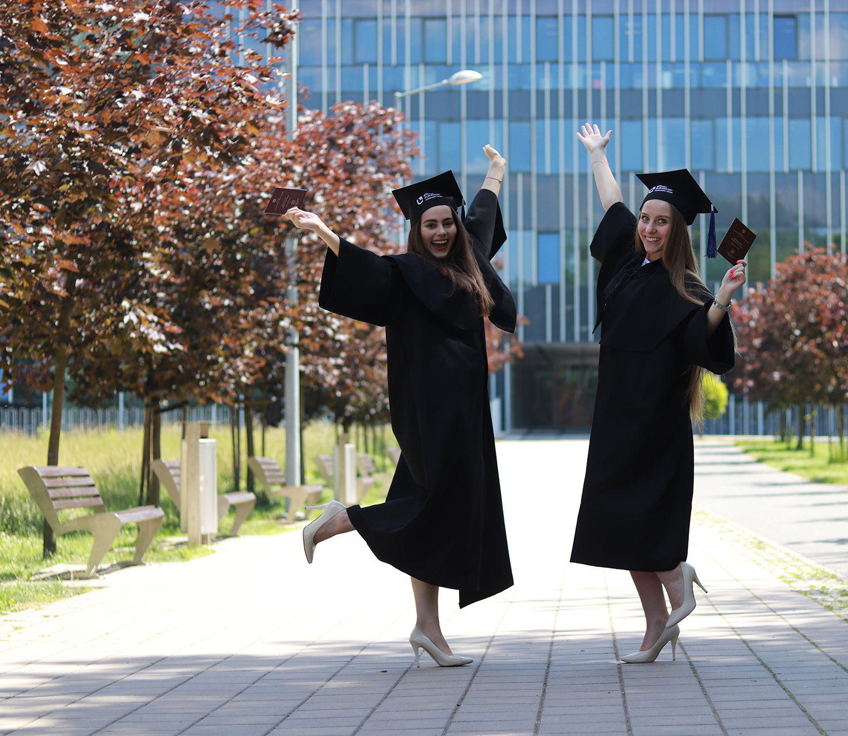
Powodzenia!

